Slide 1
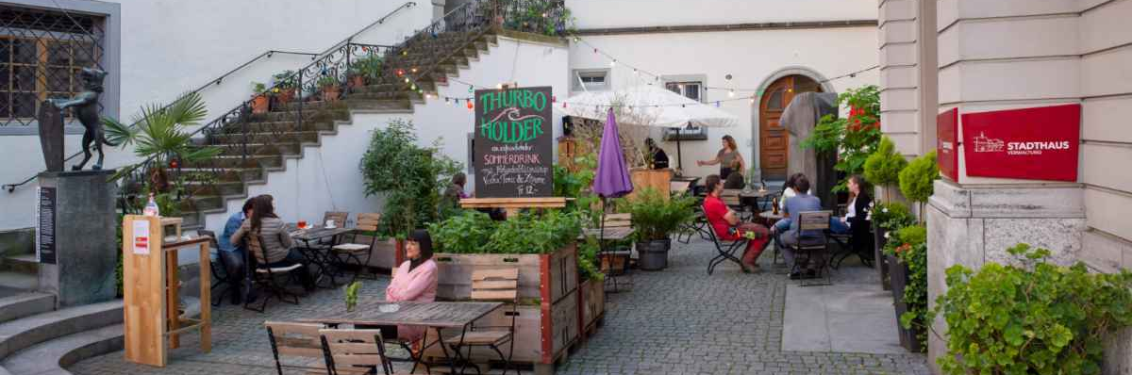
Wissensgemeinschaft (WiGe) Lokale Wirtschaft
Communauté de savoir-faire (CoSaF) Economie Locale
Sitzung 3 | Séance 3 20.03.2025, Biel/Bienne

Slide 2

Allgemeinen Ziele
Objectifs généraux
Die allgemeinen Ziele dieser WiGe sind:
Die Herausforderungen und den Einfluss der lokalen Wirtschaft auf die regionale Entwicklung zu verstehen.
Konsolidierung des Wissens und Verbreitung von Best Practices im Bereich der lokalen Wirtschaft unter Berücksichtigung der Anwendungsmöglichkeiten im Rahmen der NRP;
Stärkung der Kompetenzen der Zielgruppen mit einem besseren Verständnis der Herausforderungen und ihrer Fähigkeit, die Rahmenbedingungen für die Entwicklung der lokalen Wirtschaft zu beeinflussen und zu strukturieren;
Schaffung einer Gemeinschaft, die langfristig den Informationsaustausch verbessert und Know-how im Bereich der lokalen Wirtschaft entwickelt, indem sie Kompetenzen und andere verfügbare Ressourcen vernetzt.
Les objectifs généraux de cette CoSaF sont de:
Comprendre les enjeux et l’impact de l’économie locale sur le développement régional
Consolider les connaissances et diffuser les bonnes pratiques en matière d’économie locale, en prenant en compte les possibilités d’application dans le cadre de la NPR;
Renforcer les compétences des publics cibles avec une meilleure compréhension des enjeux et de leur capacité à influencer et structurer les conditions cadres pour développer l’économie locale;
Créer une communauté qui améliore à long terme l'échange d'informations et développe le savoir-faire en matière d’économie locale, en mettant en réseau les compétences et autres ressources disponibles.
Notes:
Luc

Slide 3


3 Sitzungen
3 Séances
Welche Definition und welchen Umfang hat das Thema „lokale Wirtschaft“? Was sind die wichtigsten Herausforderungen und Chancen im Bereich der lokalen Wirtschaft? Wie können sie in den verschiedenen regionalen Kontexten kategorisiert und priorisiert werden? Wie fügen sich diese Herausforderungen in den NRP-Rahmen ein?
Welche Erfahrungen und vielversprechenden Ansätze, Instrumente und Anwendungsmöglichkeiten des Konzepts der lokalen Wirtschaft gibt es, um diese Herausforderungen zu bewältigen?
Welche Kompetenzen und Ressourcen sind vorhanden oder müssen gestärkt werden, um diese Herausforderungen zu bewältigen? Wie können die verschiedenen Akteure mobilisiert, eine kollaborative Dynamik gefördert und vernetzt werden (Unternehmen, Gemeinden, Experten, Bürger, Vereine)?
Quelle définition et périmètre de la thématique « économie locale » ? Quels sont les enjeux principaux et les opportunités en matière d’économie locale? Comment les catégoriser et les prioriser selon les différents contextes régionaux ? Comment ces enjeux s’intègrent-ils dans le cadre NPR ?
Quels sont les retours d’expériences et les approches prometteuses, outils à disposition et applications possibles du concept d’économie locale pour répondre à ces enjeux ?
Quelles sont les compétences et ressources existantes ou à renforcer pour répondre à ces enjeux ? Comment mobiliser les différents acteurs, favoriser une dynamique collaborative et les mettre en réseau (entreprises, communes, experts, citoyens, associations) ?
Notes:
Luc

Slide 4
Programm
Programme
13h00 | Begrüssung und Diskussion der Kriterien Accueil et discussion sur les critères
13h30 | Praxisinput Retours d’expérience
14h10 | Gruppenarbeit Travail en groupes
15h30 | PAUSE
15h45 | Gruppenergebnisse und Zusammenfassung Résultats des groupes et synthèse
16h30 | Abschluss Clôture
Remo Rusca, Kreislaufwirtschafts-Hub im ländlichen Raum
Laurent Reymondin, Vallée de Joux 360
Notes:
Luc

Slide 5






Kriterien “lokalen Wirtschaft” Critères “économie locale”
Renforcement des chaînes de valeur régionales : la chaîne de valeur de produits ou services est complétée localement et contribue à garder ou ramener des flux financiers dans la région à travers par exemple la création d’emplois et la consommation locale de biens et services (NB : les incubateurs et le soutien à l’innovation sont des moyens qui peuvent grandement contribuer à renforcer les chaînes de valeur) |  | Stärkung der regionalen Wertschöpfungsketten: Die Wertschöpfungskette von Produkten oder Dienstleistungen wird lokal vervollständigt und trägt dazu bei, Finanzflüsse in der Region zu halten oder zurückzuführen, z. B. durch die Schaffung von Arbeitsplätzen und den lokalen Konsum von Waren und Dienstleistungen (NB: Inkubatoren und Innovationsförderung sind Mittel, die erheblich zur Stärkung von Wertschöpfungsketten beitragen können.)
Dynamisation des réseaux : les réseaux locaux de producteurs sont activés, mieux structurés et permettent de générer plus de collaborations et de synergies. Les actions des acteurs locaux et régionaux sont mises en cohérence, y compris au niveau des stratégies et politiques publiques. |  | Dynamisierung von Netzwerken: Lokale Erzeugernetzwerke werden aktiviert, besser strukturiert und ermöglichen mehr Kooperationen und Synergien. Die Massnahmen der lokalen und regionalen Akteure werden aufeinander abgestimmt, auch auf der Ebene der öffentlichen Strategien und Politiken.
Utilisation des ressources naturelles locales : les ressources naturelles et/ou les ressources secondaires (déchets, coproduits, matériel de récupération, etc.) sont valorisées, réduisant l’impact environnement et/ou permettant de réduire le recours aux importations |  | Nutzung lokaler Ressourcen: Natürliche Ressourcen und/oder Sekundärressourcen (Abfälle, Nebenprodukte, Altmaterial usw.) werden verwertet, wodurch die Umweltauswirkungen verringert werden und/oder weniger auf Importe zurückgegriffen werden muss.
Valorisation des savoir-faire locaux et développement de compétences : les savoir-faire locaux sont renforcés et valorisés, des échanges de savoir-faire sont mis en place, les compétences des acteurs locaux sont développées |  | Aufwertung von lokalem Know-how und Entwicklung von Kompetenzen: Lokales Know-how wird gestärkt und aufgewertet, ein Austausch von Know-how findet statt, die Kompetenzen der lokalen Akteure werden entwickelt.
Amélioration de l’attractivité locale : l’attractivité locale pour les entreprises, la population et les visiteurs est renforcée grâce à de nouvelles offres de produits et services (NB : les conditions cadre telles que la fiscalité, les infrastructures de logements ou de mobilité sont également importantes pour l’attractivité, mais sortent du cadre des projets finançables par la NPR) Renforcement de la résilience : les acteurs locaux et le tissu économique deviennent plus résilients face aux crises et changements extérieurs |  | Steigerung der lokalen Attraktivität: Die lokale Attraktivität für Unternehmen, die Bevölkerung und Besucher wird durch neue Produkt- und Dienstleistungsangebote gesteigert. (NB: Rahmenbedingungen wie Steuern, Wohn- oder Mobilitätsinfrastruktur sind ebenfalls wichtig für die Attraktivität, gehen aber über den Rahmen der durch die NRP finanzierbaren Projekte hinaus). Stärkung der Resilienz: Die lokalen Akteure und das Wirtschaftsgefüge werden widerstandsfähiger gegenüber externen Krisen und Veränderungen, indem Synergien geschaffen und die Aufrechterhaltung und Entwicklung lokal verankerter Aktivitäten unterstützt werden.
Notes:
Luc

Slide 6
Kontinuum von lokaler und Export-Wirtschaft
Continuum entre économie locale et économie d’exportation
Export-Orientierung
Beispiel: Tourismus
Lokale Wirtschaft
Lokale Attraktivität als Grundlage
Attractivité locale comme fondement
+ lokale Bevölkerung / population locale
+ lokale Mitarbeitende / employés locaux
+ lokale Ressourcen / ressources locales
Auswärtige Gäste bringen Wertschöpfung
Les visiteurs extérieurs génèrent de la valeur ajoutée

Slide 7
Kontinuum von lokaler und Export-Wirtschaft
Continuum entre économie locale et économie d’exportation
Export-Orientierung
Beispiel: Tourismus
Lokale Wirtschaft
Lokale Attraktivität als Grundlage
Attractivité locale comme fondement
+ lokale Bevölkerung / population locale
+ lokale Mitarbeitende / employés locaux
+ lokale Ressourcen / ressources locales
Auswärtige Gäste bringen Wertschöpfung
Les visiteurs extérieurs génèrent de la valeur ajoutée

Slide 8
Kontinuum von lokaler und Export-Wirtschaft
Continuum entre économie locale et économie d’exportation
Export-Orientierung
Beispiel Uhrenbranche: lokale Arbeitsplätze, Rohmaterial und Verkauf aber durch Import / Export
Exemple de l’horlogerie : emplois locaux, mais matières premières et ventes avec import/export
Beispiel Holzindustrie: lokale Arbeitsplätze und WS.-Kette, aber Export vom Endprodukt
Exemple de l’industrie du bois : emplois locaux et chaîne de valeur locale, mais exportation du produit final
Lokale Wirtschaft
Beispiel Altersheim: primär lokale Kundschaft
Exemple d’EMS : clientèle principalement locale

Slide 9
Kontinuum von lokaler und Export-Wirtschaft
Continuum entre économie locale et économie d’exportation
Orienté vers l’exportation
Exemple de l’horlogerie : emplois locaux, mais matières premières et ventes avec import/export
Exemple de l’industrie du bois : emplois locaux et chaîne de valeur locale, mais exportation partielle du produit final
Economie locale
Exemple d’EMS : clientèle principalement locale, mais considéré comme infrastructure de base (donc non compatible avec un financement NPR)

Slide 10
Ziele und Kriterien für «lokale Wirtschaft» in der NRP
Objectifs et critères pour l'« économie locale » dans la NPR
Oberziel NRP:
Regionale Wertschöpfung stärken
Arbeitsplätze schaffen/erhalten
Generelle Anforderungen der NRP
überbetrieblich
Ausschlusskriterien: Basisinfrastrukturen
usw.
Objectif principal de la NPR :
Renforcer la valeur ajoutée régionale
Créer/maintenir des emplois
Exigences générales de la NPR :
Inter-entreprises
Critères d'exclusion : Infrastructures de base
etc.
Exportbasis-Ansatz
(Kundschaft primär ausserhalb der Region)
Approche basée sur l'exportation
(la clientèle provient principalement de
l'extérieur de la région)
Lokale Wirtschaft: ergänzender Ansatz, spezifische Kriterien:
Économie locale: approche complémentaire, critères spécifiques :
Regionale WS-Ketten / Chaînes de valeur régionales
Regionales Knowhow / Savoir-faire régional
Regionale Ressourcen / Ressources régionales
Lokale Attraktivität / Attractivité locale
…
Wichtig: die lokale Wirtschaft ist als Teil und als Ergänzung zum Exportbasis-Ansatz zu verstehen
Important : l'économie locale doit être comprise comme une partie intégrante et un complément de l'approche basée sur l'exportation.

Slide 11
Praxisinputs
Retours d’expérience

Slide 12
Gruppenarbeit
Travail en groupes
14h10 Austausch in kleinen Gruppen von 2 Personen Échange par petits groupes de 2 | Reflexion über die Bedürfnisse zur Entwicklung von Projekten für die lokale Wirtschaft Bedarf an: Kompetenzen Ressourcen Werkzeugen | Réflexion sur les besoins pour développer des projets d’économie locale Besoins en : Compétences Ressources Outils
14h30 | Zusammenführung und Diskussion in der Gruppe zur Ergänzung | Mise en commun et discussion avec le groupe pour compléter
15h10 Austausch in der Gruppe Échange avec le groupe | Identifikation der nächsten Schritte zur Erstellung eines Aktionsplans der Wissensgemeinschaft Kooperationsansätze Individuelle Verpflichtungen Notwendige Vertiefungen usw. | Identification de prochaines étapes pour constituer un plan d’action de la Communauté de savoir-faire Pistes de collaboration Engagements individuels Approfondissements nécessaires etc.
Erfassung der Ideen und Antworten auf Post-ist / Recueil des idées et des réponses sur des post-its
Notes:
Erfassung der Ideen und Antworten auf Post-its

Slide 13
PAUSE

Slide 14
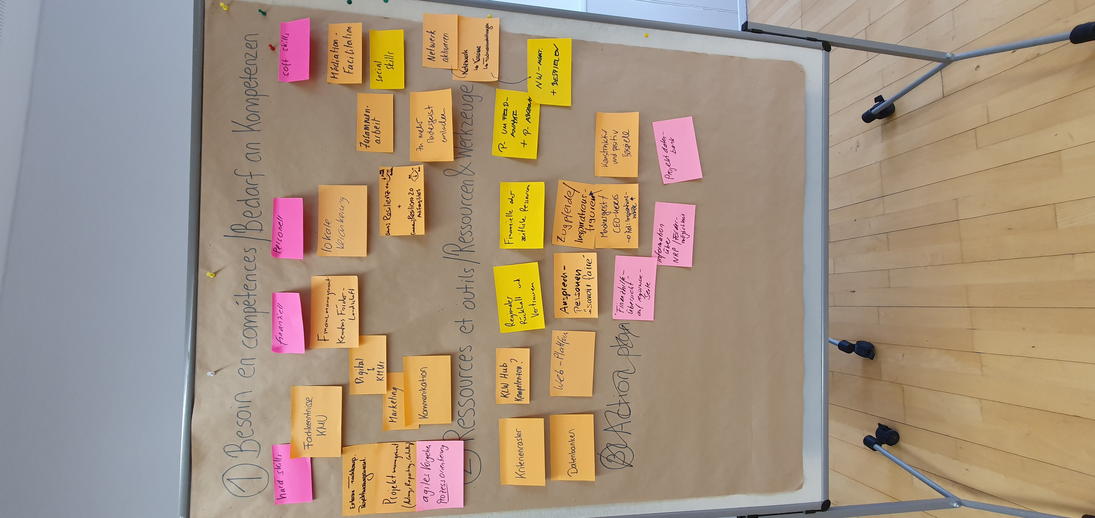

Slide 15
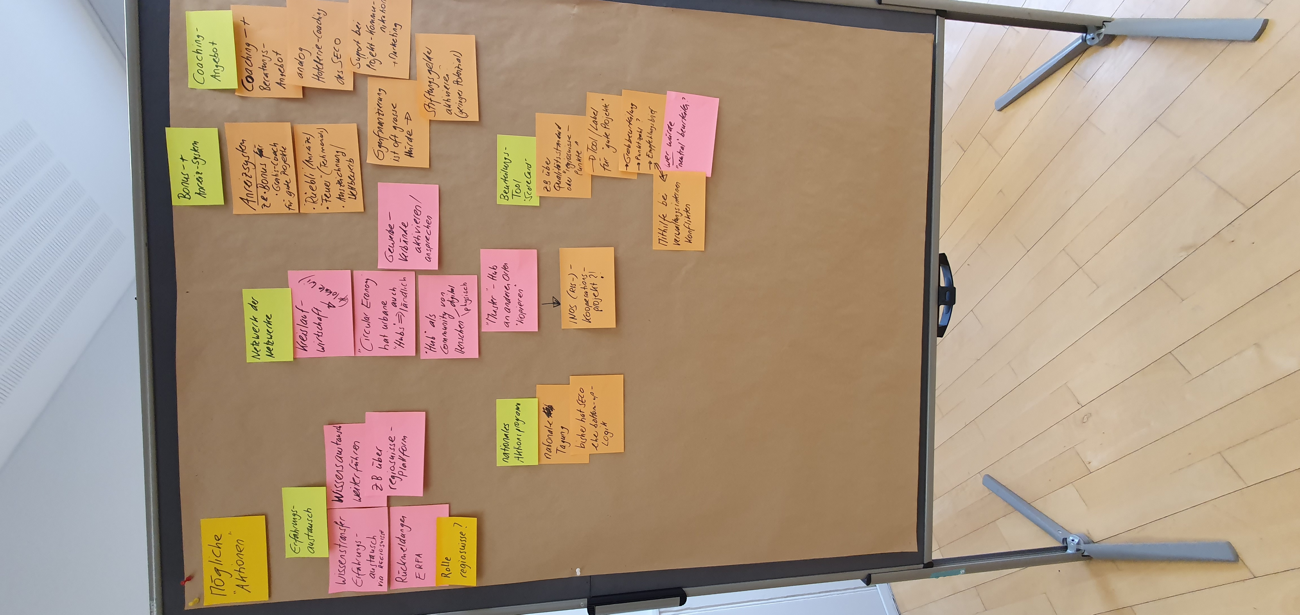

Slide 16
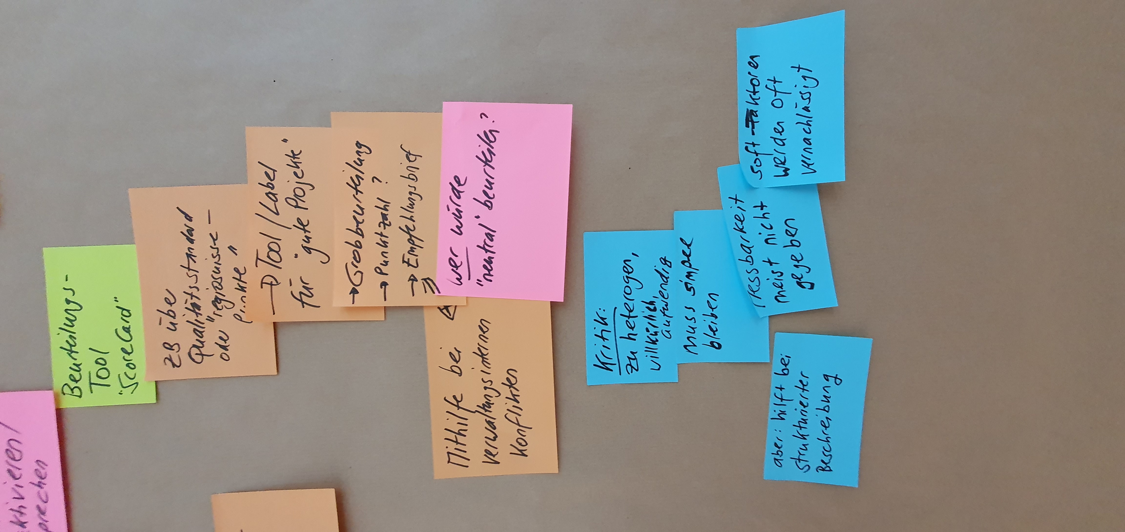

Slide 18
Merci de votre participation!
Vielen Dank für Ihre Teilnahme!
#regiosuisse
Organisation et coordination
Luc Jaquet, luc.jaquet@regiosuisse.ch

